Slide 1
项目答辩
汇报人：徐瑞亭
日期：2019.5.8

Slide 2
1
自我介绍
2
项目简介
目录
CONTENT
3
自身项目说明
4
项目优缺点

Slide 3
01
自我介绍
Part one

Slide 4




01 自我介绍
院校：哈尔滨师范大学
姓名：徐瑞亭
地区：黑龙江省大庆市

Slide 5
02
项目说明
Part two

Slide 6
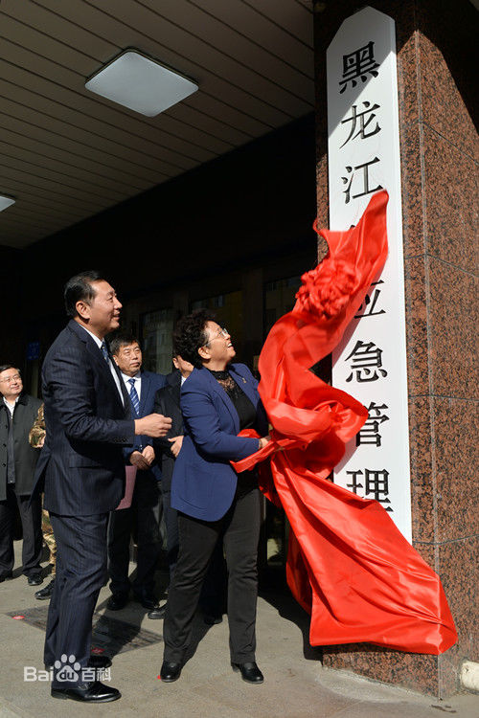
02 项目说明
项目功能
此项目为一个名为“黑龙江省应急管理厅”的网站，黑龙江省应急管理厅的作用是按照黑龙江省机构改革方案要求，将省安全生产监督管理局的职责，以及省政府办公厅的应急管理职责，省公安厅的消防管理职责，省民政厅的救灾职责，省国土资源厅的地质灾害防治、省水利厅的水旱灾害防治、省畜牧兽医局的草原防火、省林业厅的森林防火相关职责，防汛抗旱、减灾、森林草原防火等指挥部（委员会）的职责等整合，组建省应急管理厅，作为省政府组成部门，所以这个网站是为了方便黑龙江省应急管理厅机构在网上的工作。
01
02
03

Slide 7
02 项目说明
整个网站一共数十个页面，我负责其中的六个页面：
•政府互动-网上咨询
•不忘初心-贯彻党的十九大精神
•群众办事
•中国共和国应急管理部
•黑龙江省危险化学品安全管理信息系统
•黑龙江省应急管理厅主页

Slide 8
03
自身项目说明
Part three

Slide 9
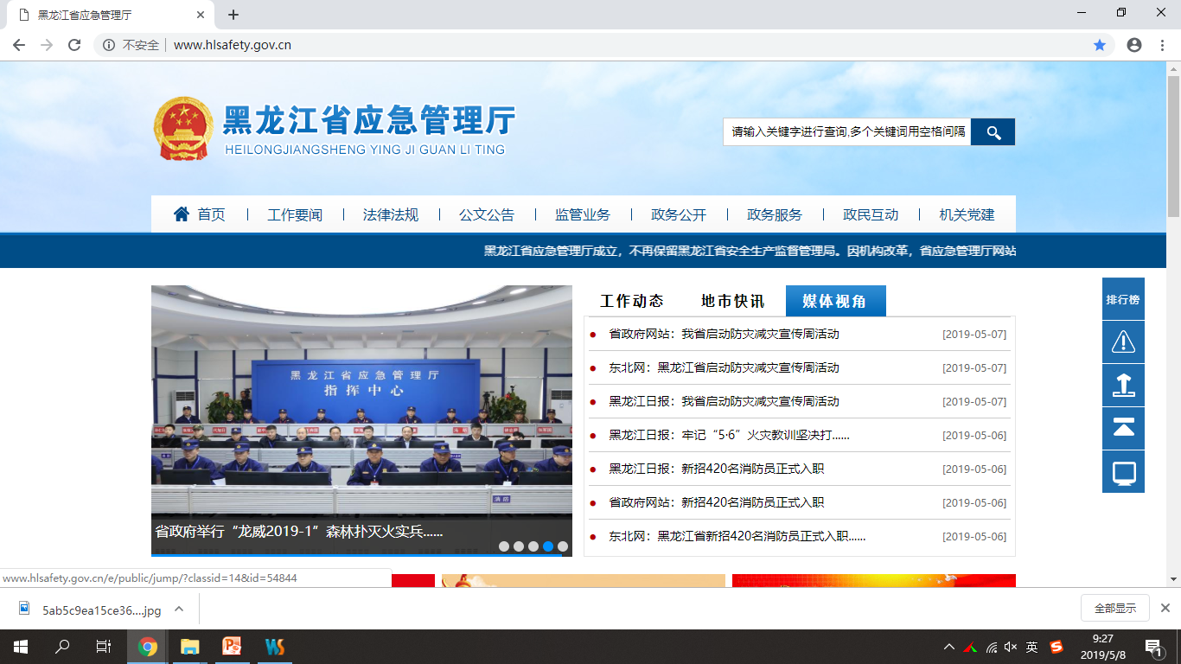
黑龙江省应厅应急厅-主页

Slide 10
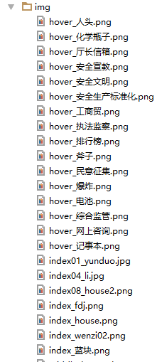


黑龙江省应厅应急厅-主页
项目文件

Slide 11
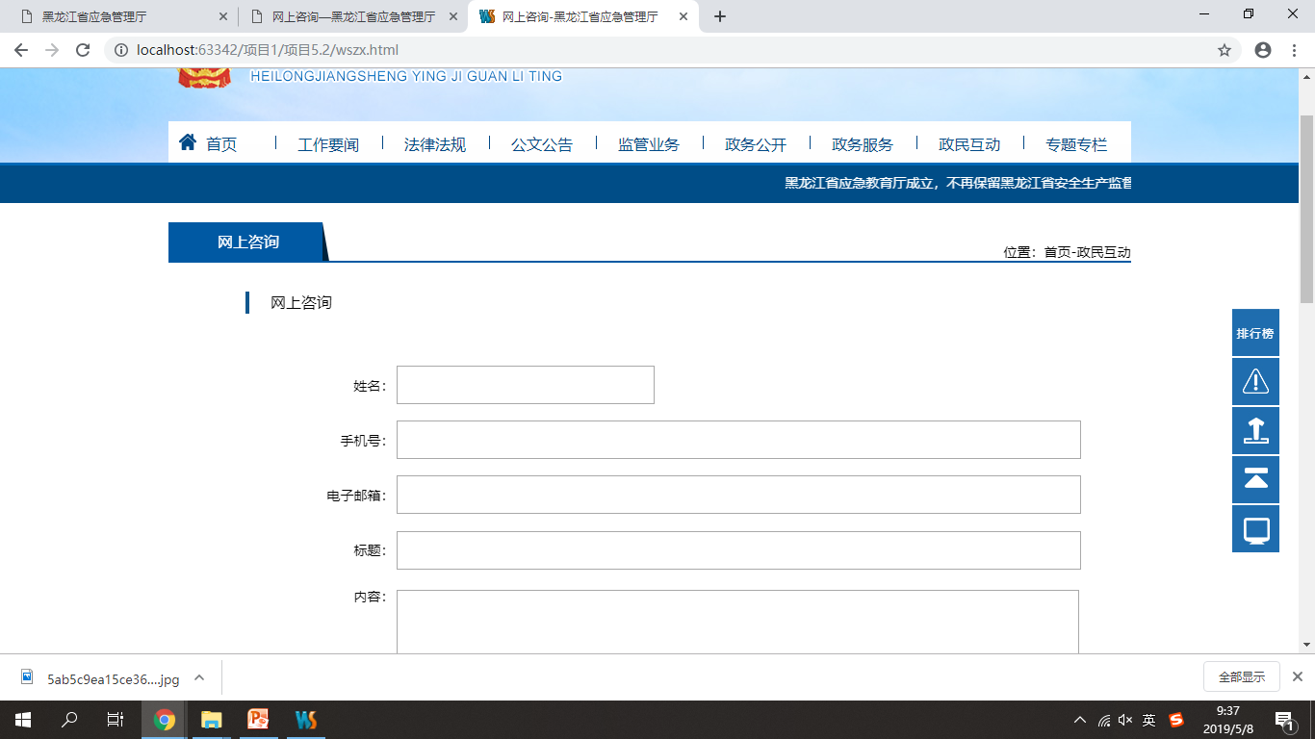
政府互动-网上咨询

Slide 12
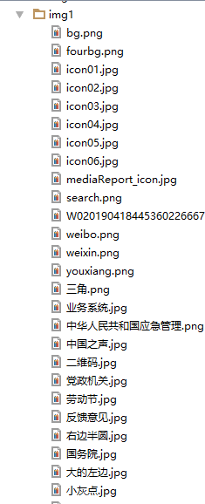

政府互动-网上咨询
项目文件

Slide 13
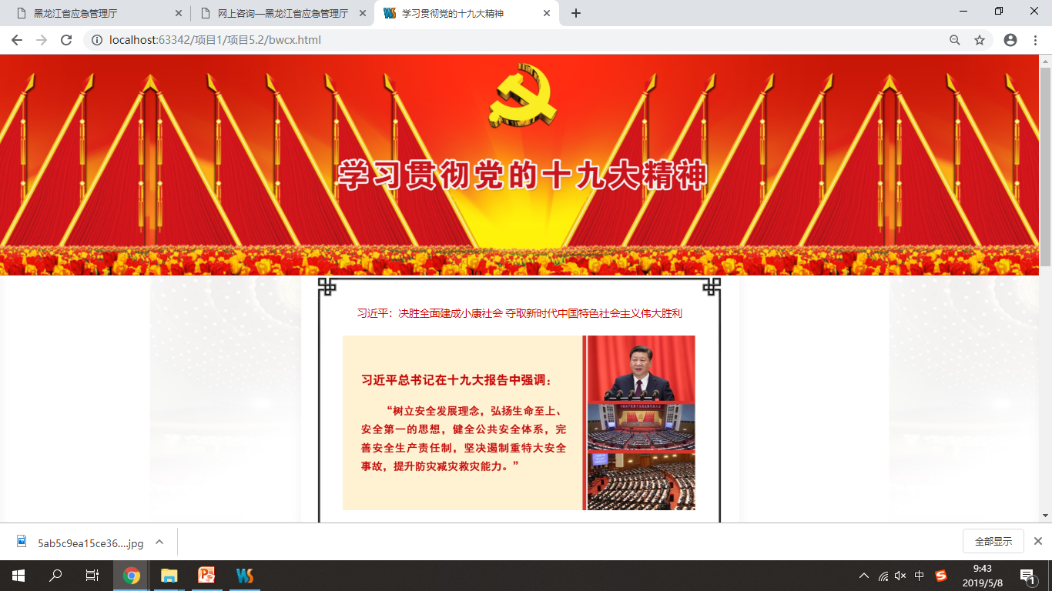
不忘初心-贯彻党的十九大精神

Slide 14
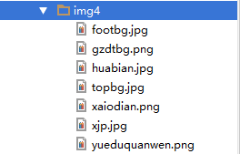


不忘初心-贯彻党的十九大精神
项目文件

Slide 15
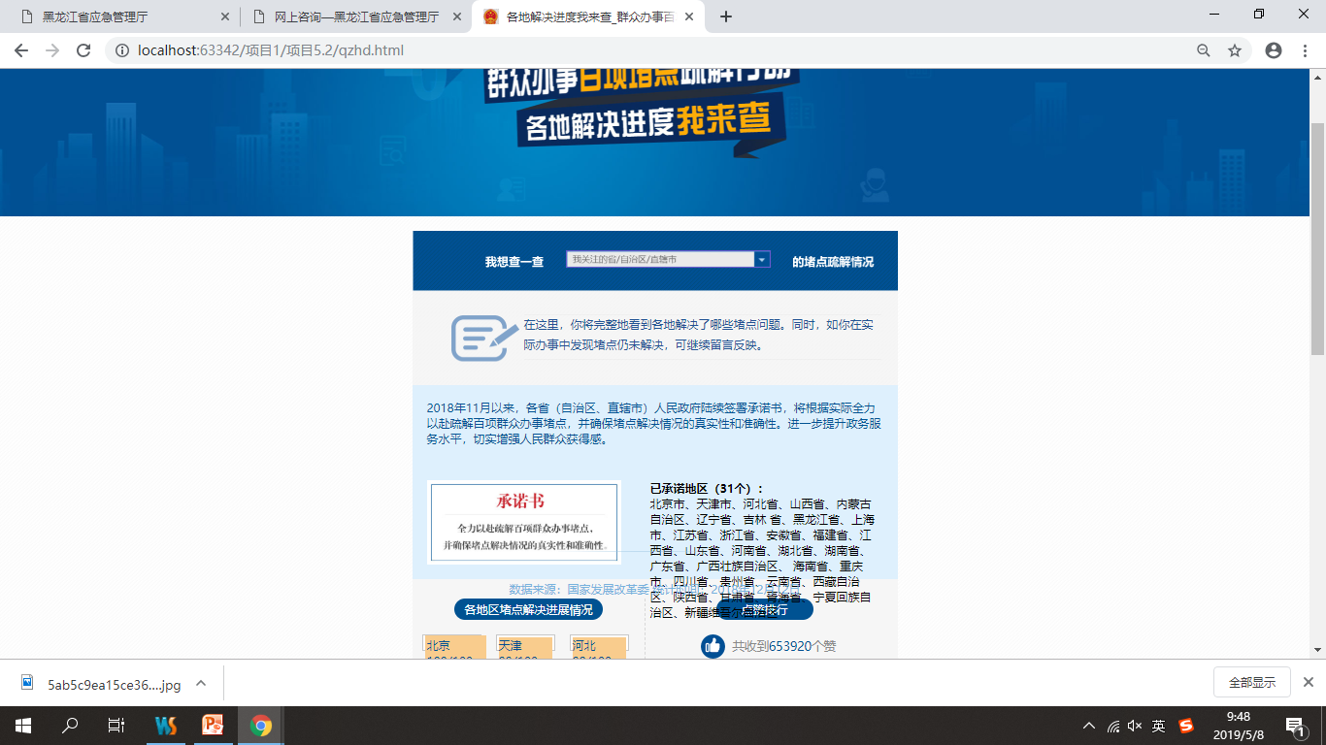
群众办事

Slide 16
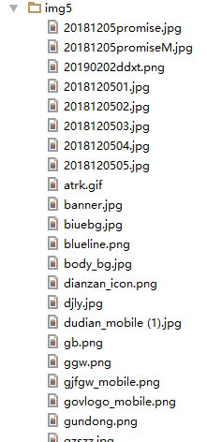

群众办事
项目文件

Slide 17
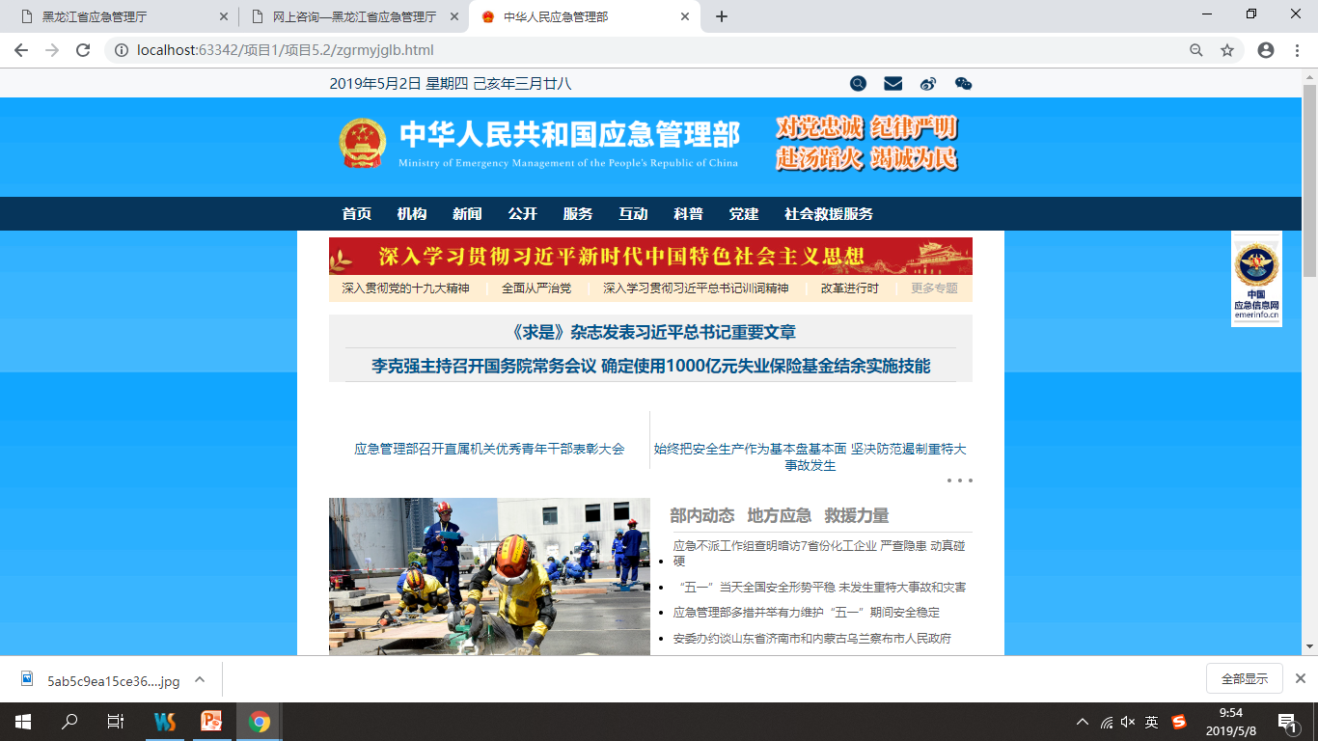
中国共和国应急管理部

Slide 18
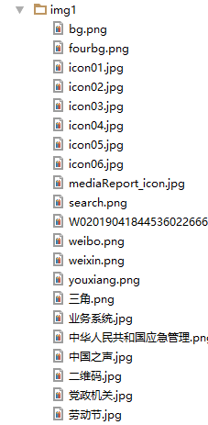

中国共和国应急管理部
项目文件

Slide 19
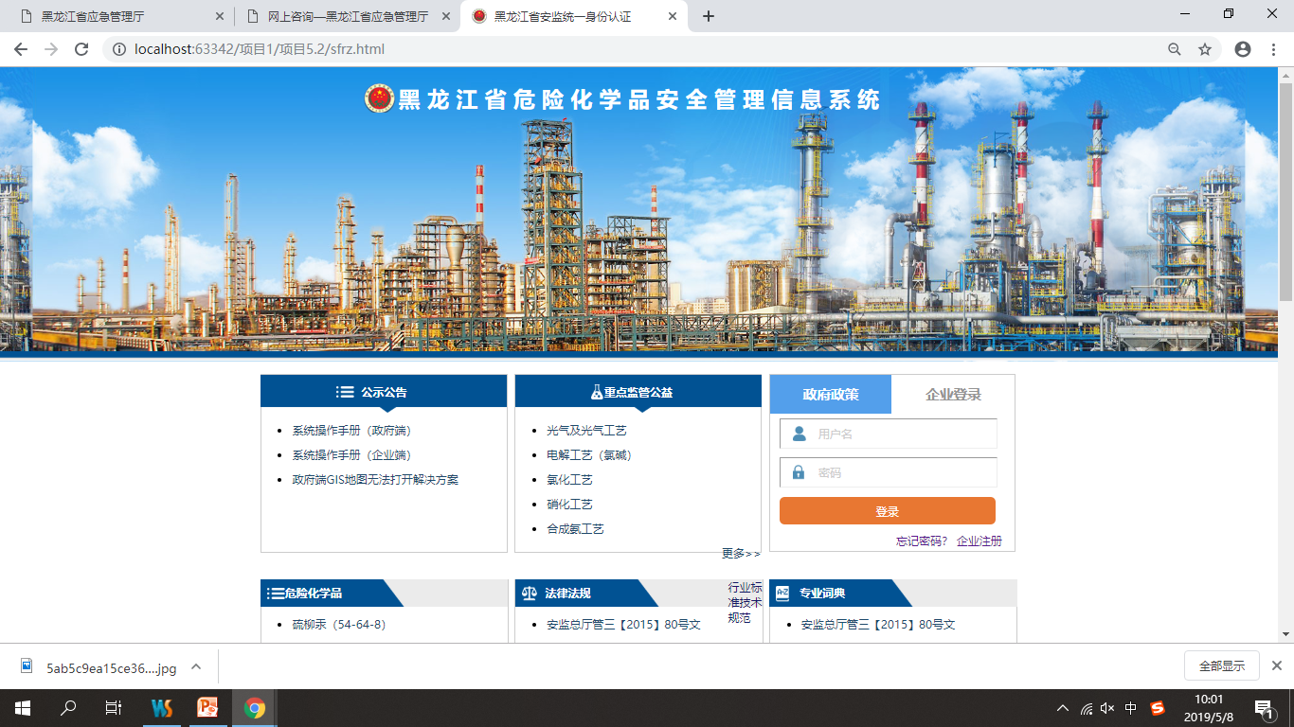
黑龙江省危险化学品安全管理信息系统

Slide 20

黑龙江省危险化学品安全管理信息系统
项目文件

Slide 21
04
项目优缺点
Part four

Slide 22





04 项目优缺点
项目优缺点
优点：在此项目中 有较好的兼容性可以兼容火狐 谷歌 ie8以上，并且对电脑分辨率兼容性比较大
缺点：因为有些动画需要使用js，所以无法实现

Slide 23
谢谢观看！
汇报人：徐瑞亭
日期：2019.5.8

